Slide 1
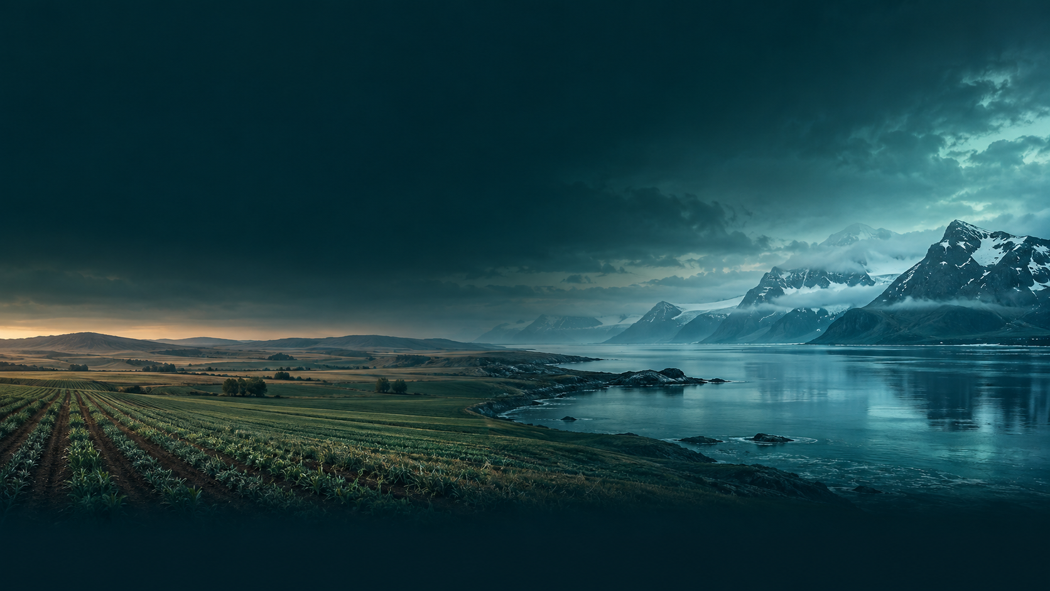
AgroHydro
ARKTİK MÜLAKAT SUNUMU
DESENDEN
DENGEYE
Konya’dan Türkiye’ye,
Türkiye’den geleceğin Kuzey üretimine.
KONYA
→
TÜRKİYE
→
KUZEY / ARKTİK
Ferit Bora Akman
Cem Ural
Ali Baha Demir
Kartal Bilim ve Sanat Merkezi
01
Notes:
# Slide 01
## Bu slaytın görevi
Konya, Türkiye ve geleceğin Kuzey üretimini aynı su yönetimi araştırmasının devamı olarak tanıtmak.
## 20–40 saniyelik doğal anlatım
“Biz AgroHydro ekibiyiz. Konya’da ürün deseni ile su yönetimi arasındaki ilişkiyi araştırarak başladık. Sonra bu karar yaklaşımını Türkiye’nin farklı tarım bölgelerine taşıdık. Şimdi de bazı ürünlerin iklimsel uygunluğu kuzeye genişlerse, üretimi hangi su yönetimiyle sürdürebileceğimizi araştırıyoruz. Yalnız ne yetişebilir diye bakmıyoruz. Ne kadar üretilebilir, hangi yöntemle ve hangi suyla üretilebilir, bunları birlikte hesaplıyoruz.”
Hedef: yaklaşık 25–30 saniye. Konuşmacı kendi doğal temposuyla anlatabilir.
## Bu slaytta özellikle söyle
- Konya ilk gerçek pilotumuzdu.
- Türkiye ve Kuzey, aynı araştırma sorusunun genişleyen aşamaları.
- Su yönetimi üretim kararının merkezinde.
## Söyleme
- “Bütün Arktik’in tarım planını tamamladık.”
- “Tarım kesin olarak kuzeye taşınacak.”
- “Bu fotoğraf Konya’da / Arktik seferinde çekildi.”
## Jüri burada soru sorarsa
- **Projeniz bir cihaz projesi mi?** Ana projemiz üretim ve su yönetimi karar desteği. PWN bu araştırmanın saha gözlem aracı.
- **Konya’dan Kuzey’e neden geçtiniz?** Su ve iklim değişince hangi üretim kararının uygulanabilir kaldığı sorusunu genişlettik. İklimsel uygunluk tek başına yeterli değil.
- **Sunum uygulama demosu mu?** Araştırma çizgisini anlatıyoruz. İstenirse çalışan sistemi ayrıca gösterebiliriz.
## Kaynak ve görsel kaydı
- Başlık, AgroHydro, ekip adları ve kurum: 28 Eylül 2026 kullanıcının master sunum talimatı. Ekip adları ayrıca eski 36 sayfalık sunum kapağında yer alıyor.
- Araştırma sürekliliği: `docs/ANA_CHAT_TESLIM.txt` TESLİM 030, `docs/BUILD_STATUS.md`, `docs/PROJECT_SOURCE_OF_TRUTH.md` ve özgün Konya raporu.
- Arka plan: `assets/slide_01_environment_concept.png`, built-in image_gen ile üretilmiş temsili çevre montajı. Saha, cihaz veya ekip fotoğrafı değildir. Üretim promptu `assets/slide_01_environment_prompt.txt`.
- Sayısal veri yok. Gerçek model sonucu veya fiziksel ölçüm iddiası yok. Özgün/onaylı logo bulunmadığı için logo alanı boş bırakıldı, kurum adı metin olarak yazıldı.

